Slide 1

Cozi

Slide 2


Slide 3
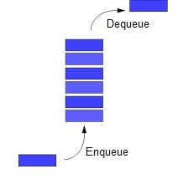
Reprezentare (FIFO)
Notăm:
inserarea unui element a intr-o coada C: a ⇒ C
stergerea unui element a dintr-o coada C: C ⇒ a.

Slide 4
Alocare inlantuita
Notam
front pointer la primul nod al cozii,
rear pointerul la ultimul nod.
NOD *front, *rear;

Slide 5
Algoritmi:
inserarea unui nod nou | stergerea/accesarea unui nod
Aloca memorie pentru un nod nou. Returneaza p, un pointer la noul nod. if p ≠ NULL then p -> link = top p -> info = info_nou if rear ≠ NULL then rear -> link = p else front =p rear = p else OVERFLOW endif | if front = NULL then UNDERFLOW else elem_sters = front -> info if front=rear then front = NULL rear=NULL else front = front -> link endif endif

Slide 6
Vizualizare
https://www.cs.usfca.edu/~galles/visualization/QueueLL.html
https://www.cs.usfca.edu/~galles/visualization/Algorithms.html

